Slide 1
Муниципальное дошкольное образовательное автономное учреждение «Детский сад №115 «Белочка» комбинированного вида г. Орска» Обобщение педагогического опыта «Влияние театрально-игровой деятельности на речевое развитие дошкольников».
Воспитатель
Калужина И.В
г. Орск, 2018 г.

Slide 2
Театр – искусство прекрасное. Оно облагораживает, воспитывает человека. Тот, кто любит театр по настоящему, всегда уносит из него запас мудрости и доброты”. К.С.Станиславский
Театрализованная деятельность -это… не просто игра! Это прекрасное средство для интенсивного развития речи детей, обогащения словаря, развития мышления, воображения, творческих способностей.
Влияние театрализованной игры на развитие речи ребенка.
Театрализованная игра: Стимулирует активную речь за счет расширения словарного запаса; Ребенок усваивает богатство родного языка, его выразительные средства(динамику, темп, интонацию и др.); Совершенствует артикуляционный аппарат; Формируется диалогическая, эмоционально насыщенная, выразительная речь.

Slide 3
На что направлена театрализованная деятельность?
На развитие у ее участников ощущений, чувств, эмоций; На развитие мышления, воображения, внимания, памяти;
На развитие фантазии; На формирование волевых качеств;
На развитие многих навыков и умений (речевых, коммуникативных, организаторских, двигательных и т.д.).

Slide 4
Цель: - Создать условия для успешного развития речи детей младшего дошкольного возраста через театрализованную деятельность
Задачи:
1. Развить устойчивый интерес к театрально-игровой деятельности;
2. Расширить представление детей об окружающем мире;
3. Пополнять и активизировать словарь;
4. Совершенствовать умение связно и выразительно пересказывать;
5. Совершенствовать диалогическую и монологическую речь.
6. Закреплять представления детей о различных видах театра, уметь различать и называть их
7. Изучить литературу по данной проблеме.
8. Подготовить консультации для родителей.
9. Пополнить игровой центр соответствующими материалами.

Slide 5
Актуальность
Игра занимает огромное место в жизни детей дошкольного возраста. Она совершенно необходима как для общего психического развития ребенка, так и конкретно для становления его самосознания. В настоящее время всё чаще игровую деятельность детей заменяет компьютер и телевидение, и эта тенденция увеличивается с каждым годом. Вследствие этого за последние годы, отмечается увеличение количества детей, имеющих нарушения связной речи. А ясная и правильная речь — это залог продуктивного общения, уверенности, успешности. Речь во всём своем многообразии, является необходимым компонентом общения, в процессе которого она формируется. Важнейшей предпосылкой совершенствования речевой деятельности является создание эмоционально благополучной ситуации, в которой даже самые необщительные и скованные дети вступают в речевое общение и раскрываются, таким образом, данная тема является всё более значимой и актуальной, чтобы заниматься её изучением.

Slide 6
Новизна опыта
Сформулирована в том, что для активизации речевого развития, особенно на начальном этапе, используются различные виды деятельности: развитие мимики, обучение жестам, развитие пантомимики, игры на развитие речевого дыхания; артикуляционной моторики, фонематического восприятия, правильного звукопроизношения, координации движений, мелкой моторики руки, снятие мышечного напряжения, формирование правильной осанки; задания для совершенствования грамматического строя речи, диалогической и монологической формы речи, игровых навыков и творческой самостоятельности.

Slide 7
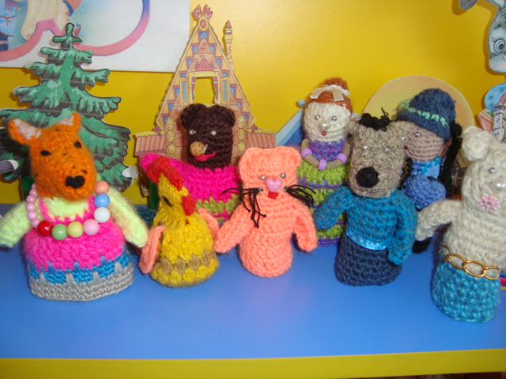
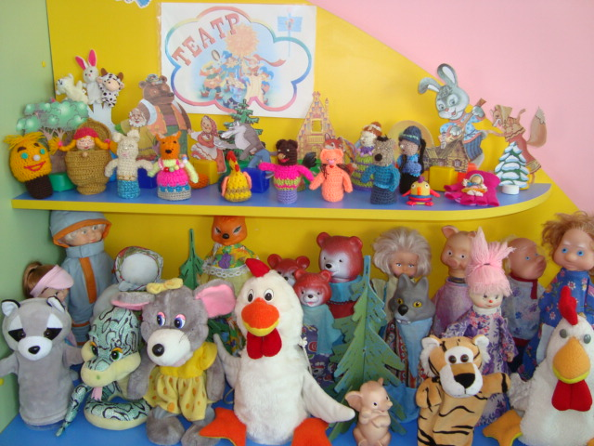
Театральный уголок Предметно – развивающая среда по театрализованной деятельности в группе

Slide 8
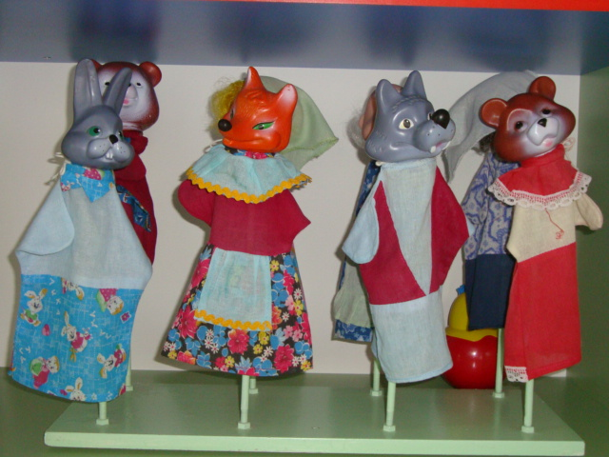
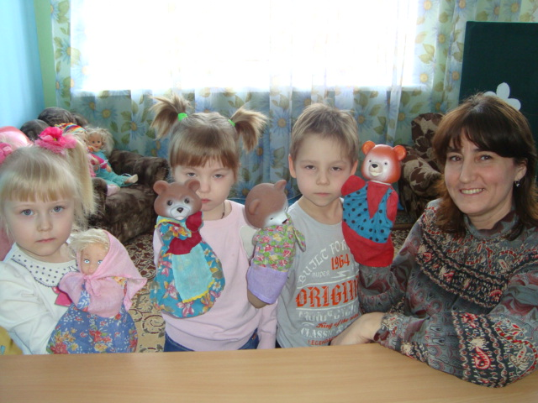
Кукольный театр

Slide 9
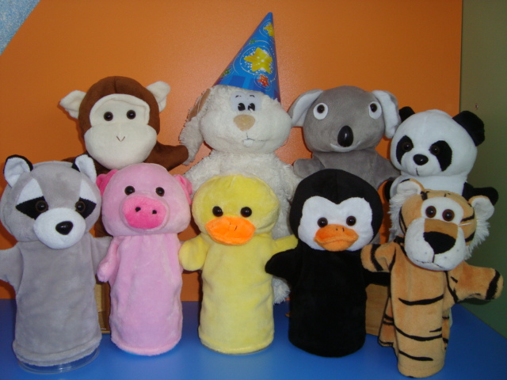
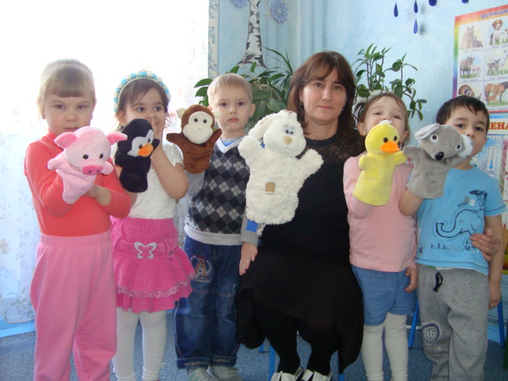
Театр Би- ба- бо

Slide 10
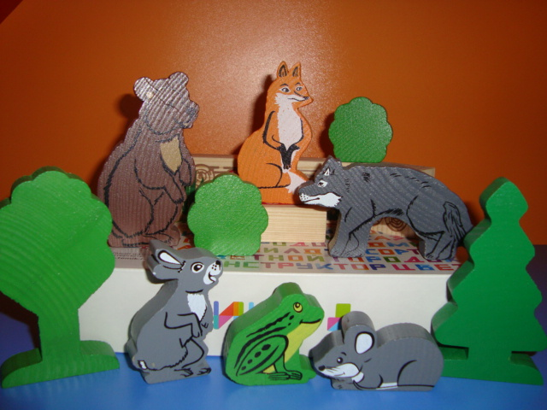
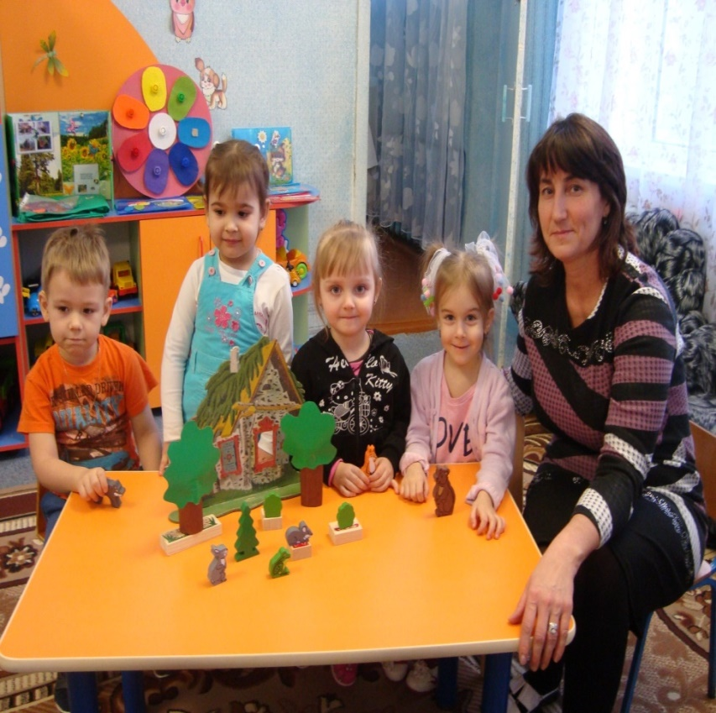
Деревянный настольный театр

Slide 11
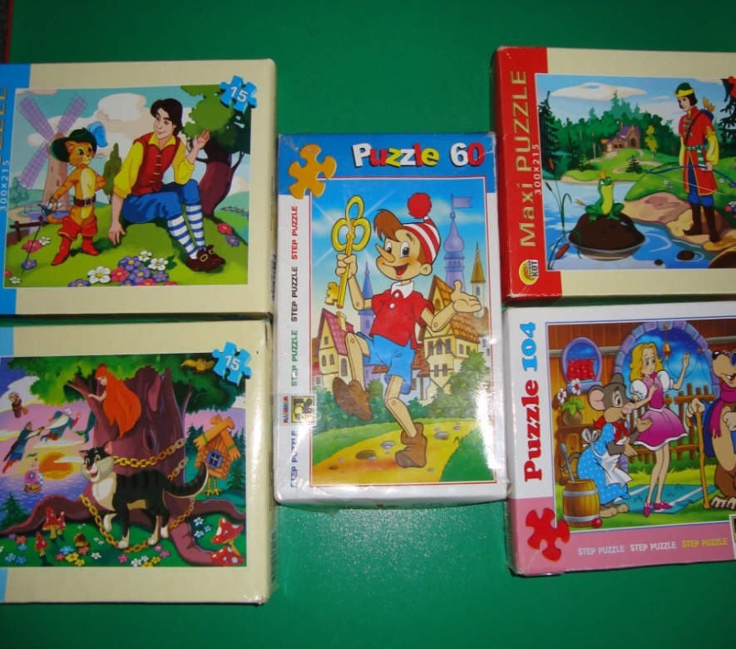
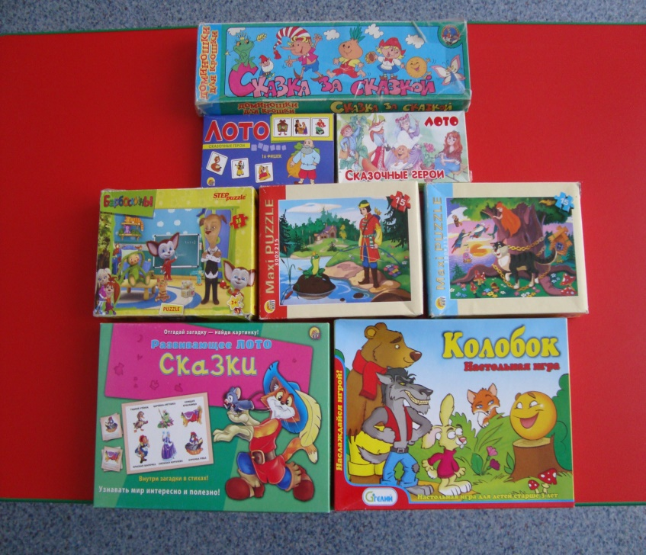
Настольно – печатные игры

Slide 12
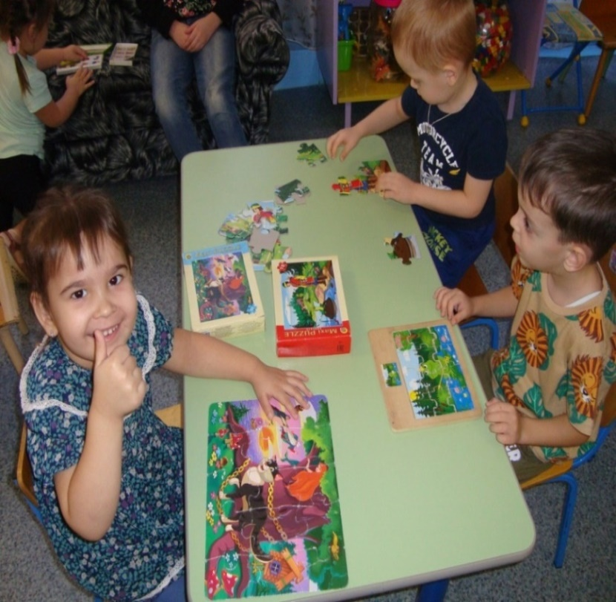
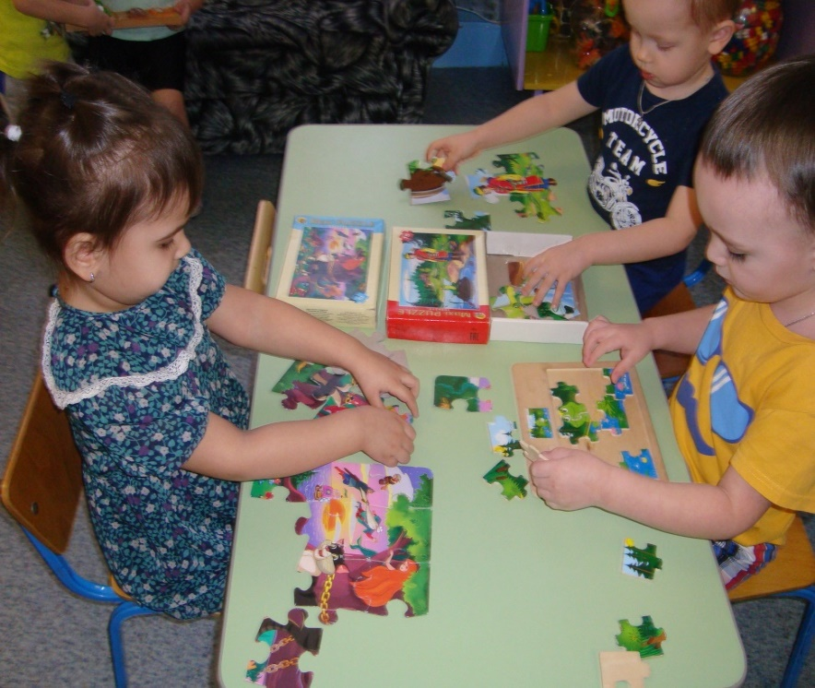
Любим играть

Slide 13
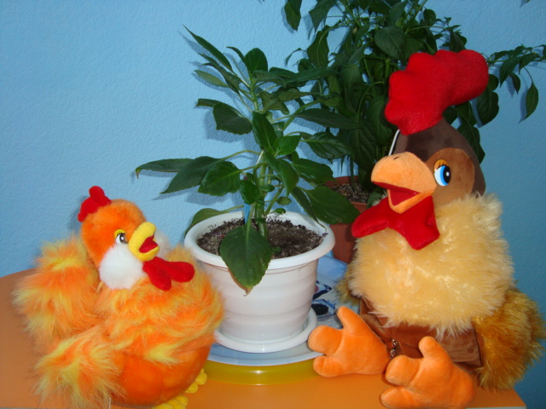
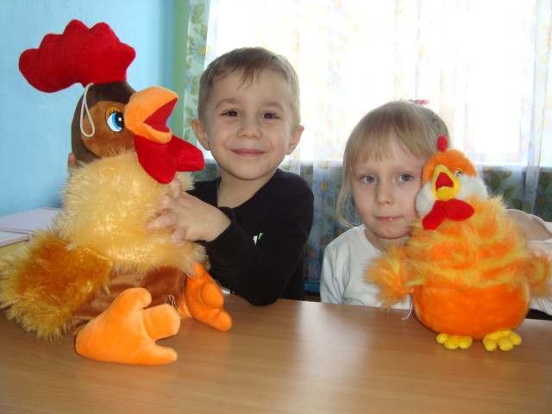
Театр игрушки

Slide 14
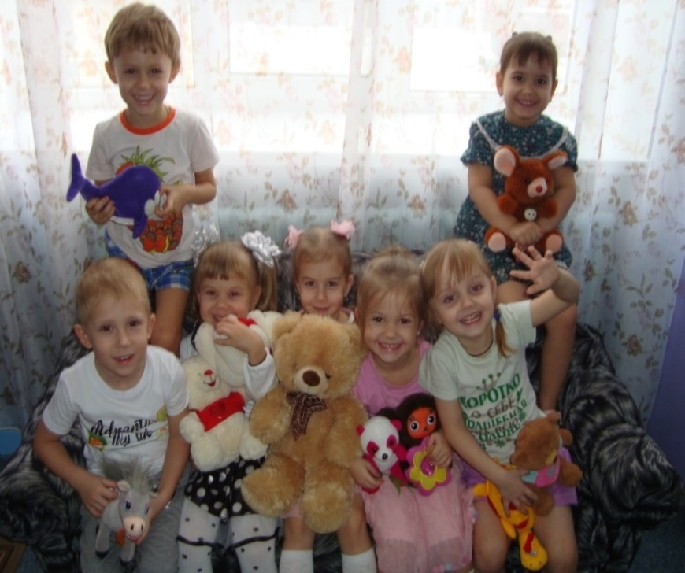
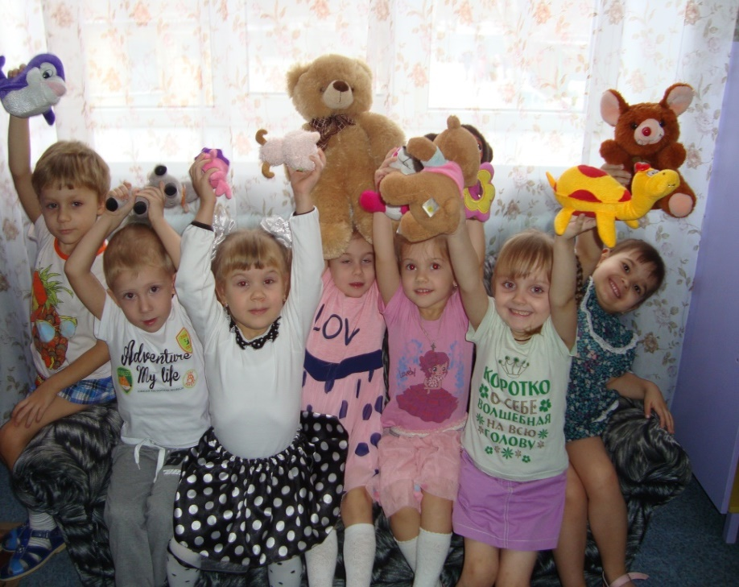
Игры с игрушками

Slide 15
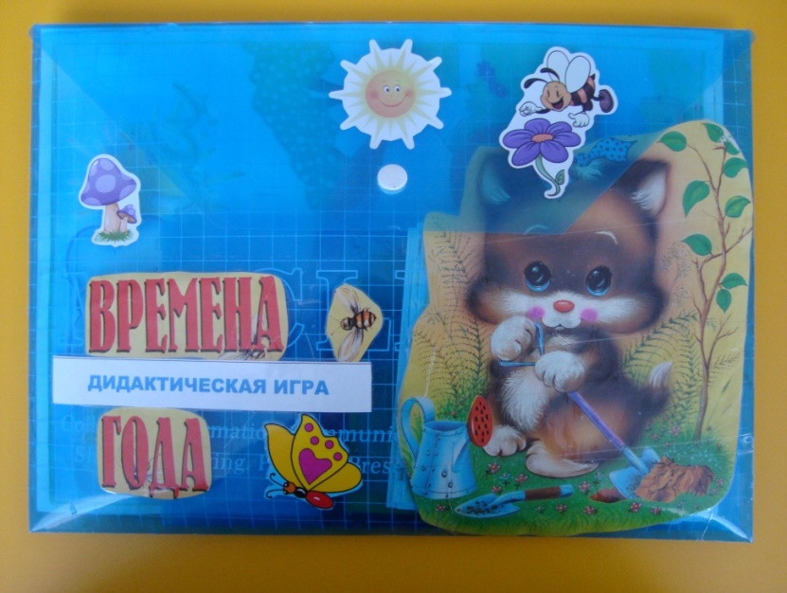
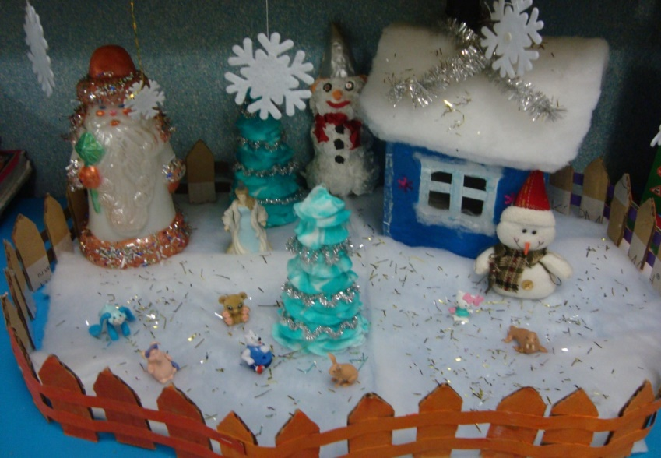
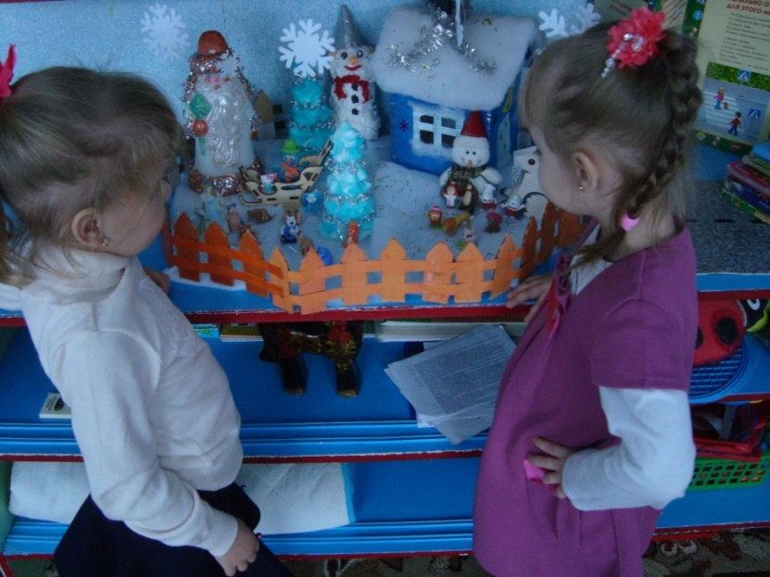
Д/и «Времена года» - сочиняем сказку

Slide 16
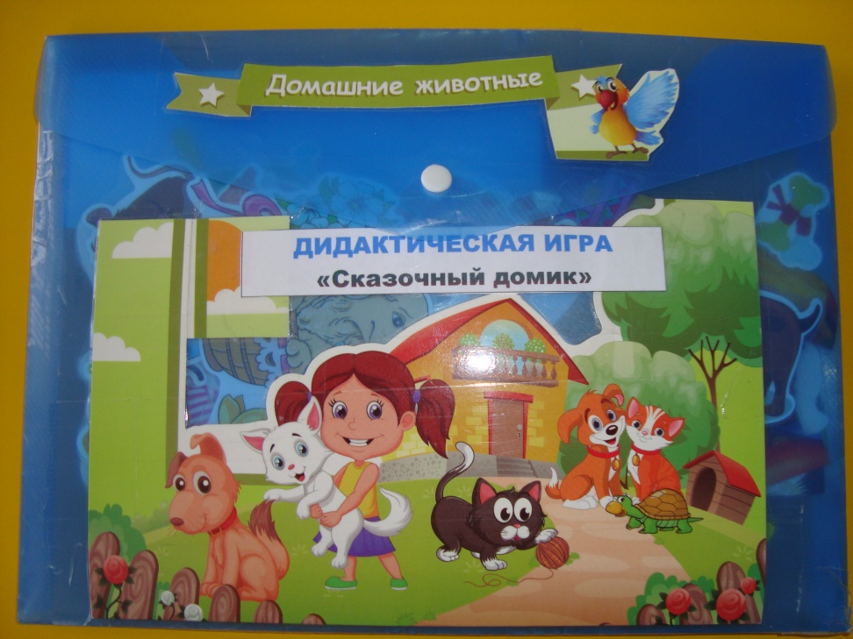
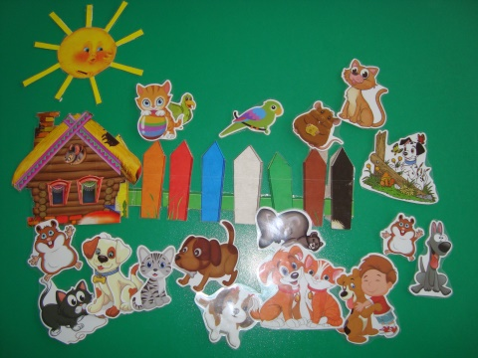
Д/и «Сказочный домик»

Slide 17
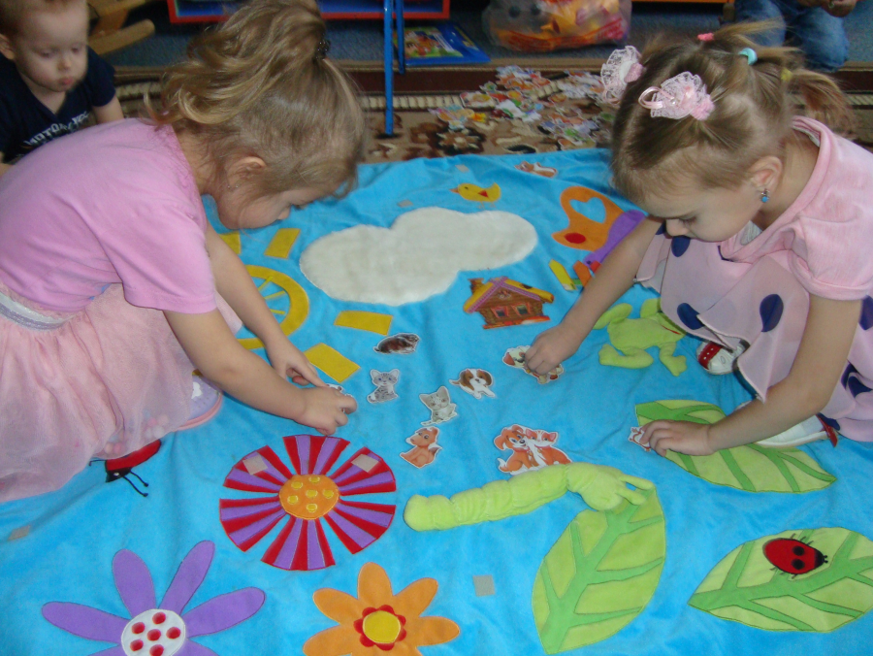
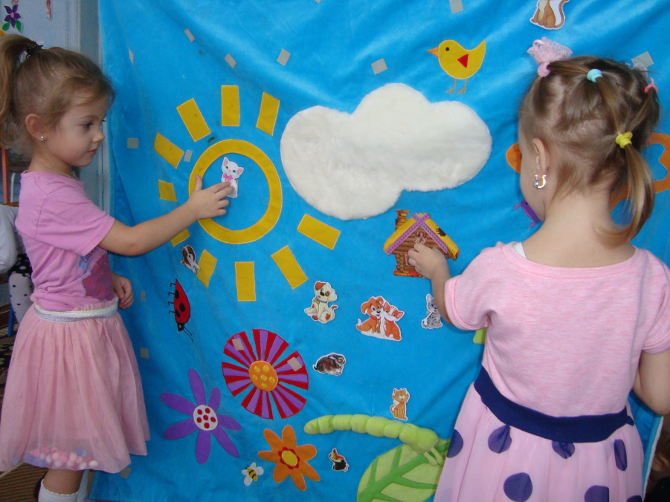
Наши занятия

Slide 18
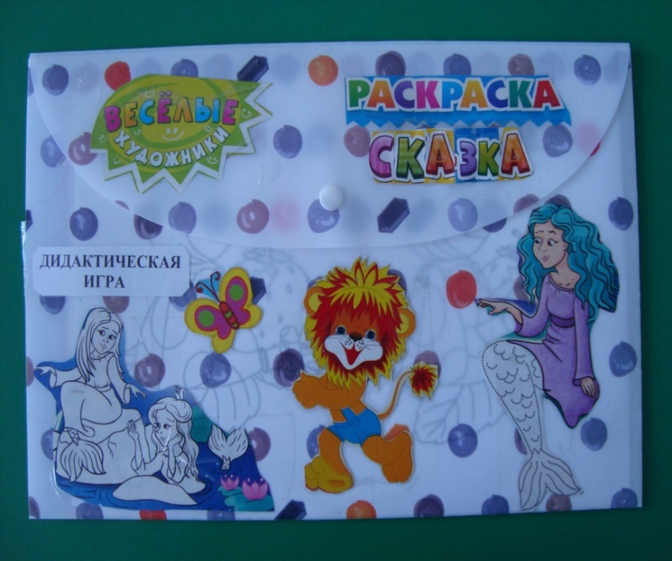
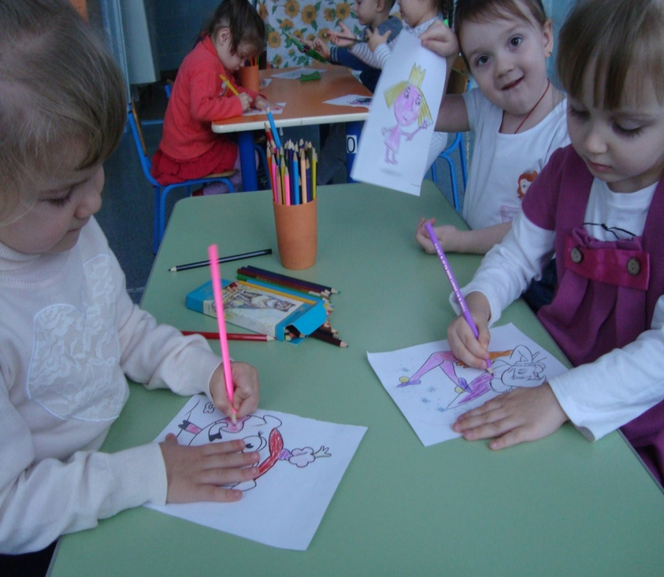
Д/и «Веселые художники»

Slide 19
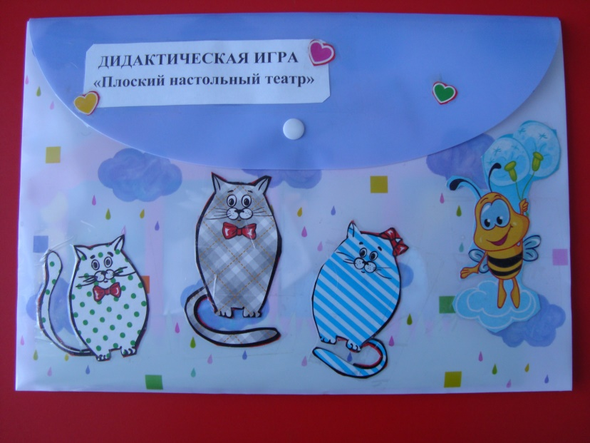
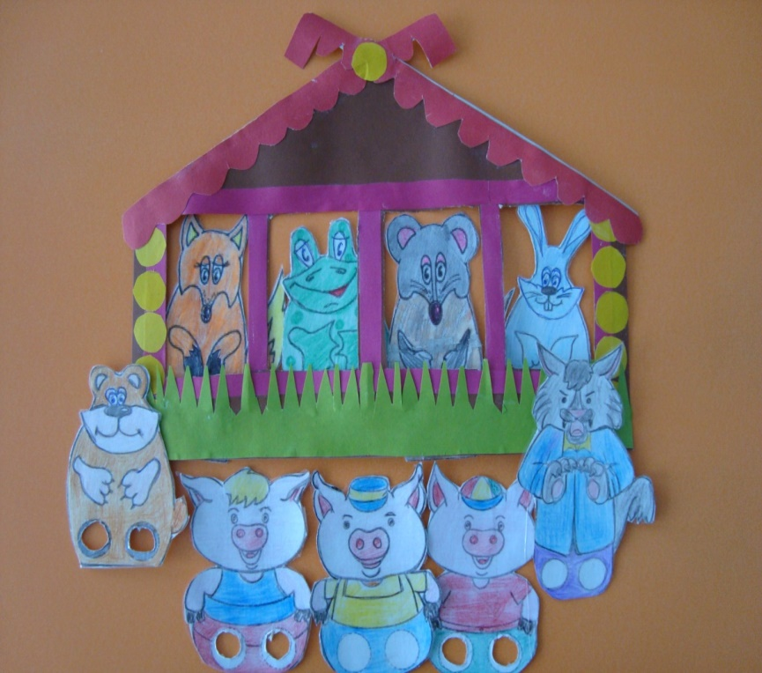
Д/и «Плоский настольный театр»

Slide 20
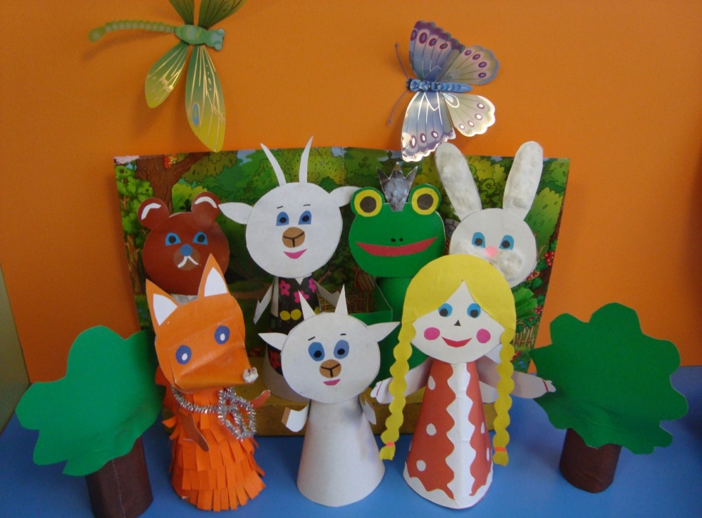
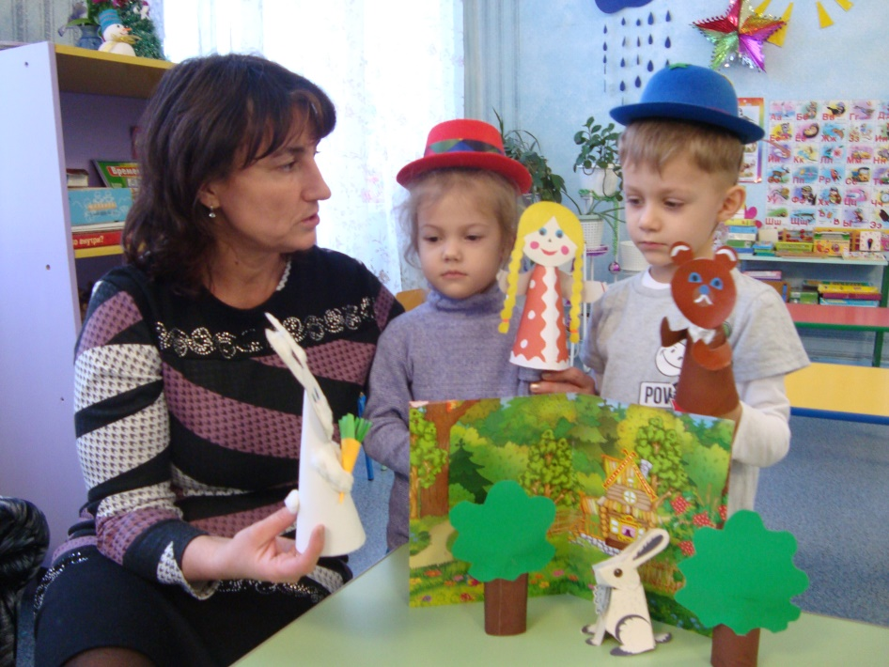
Д/и «Театр конусной игрушки »

Slide 21
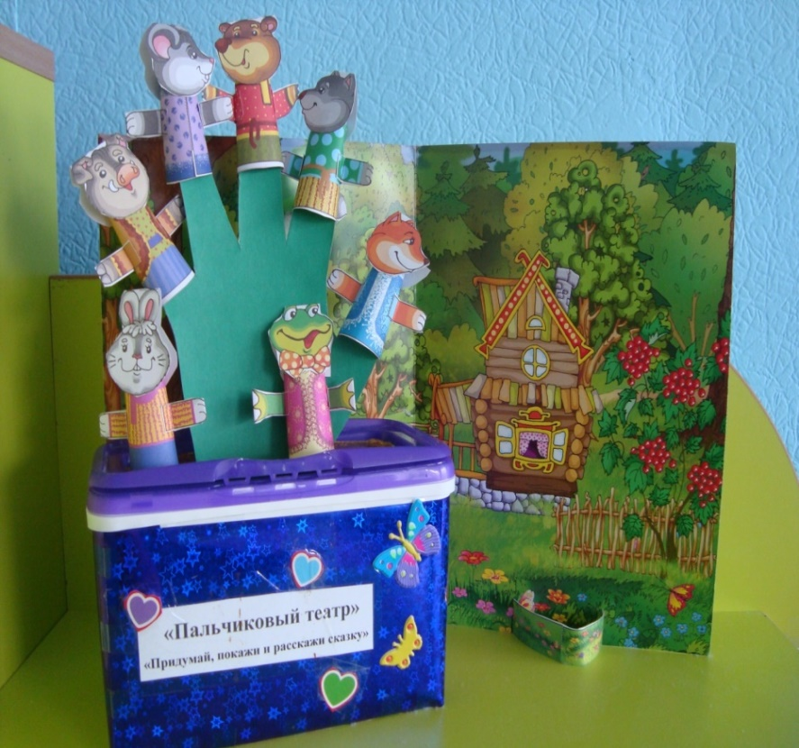
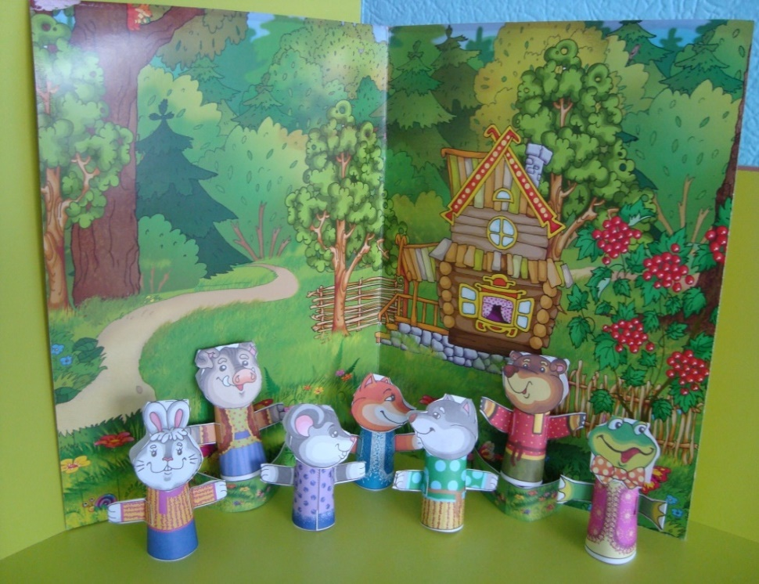
«Пальчиковый театр из бумаги»

Slide 22
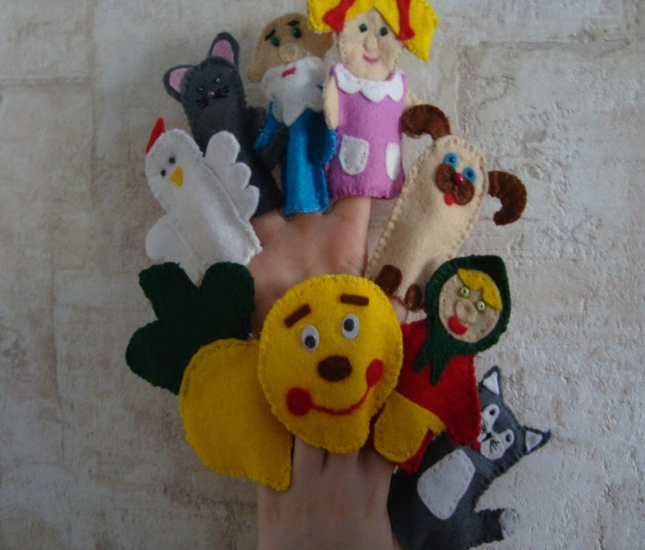
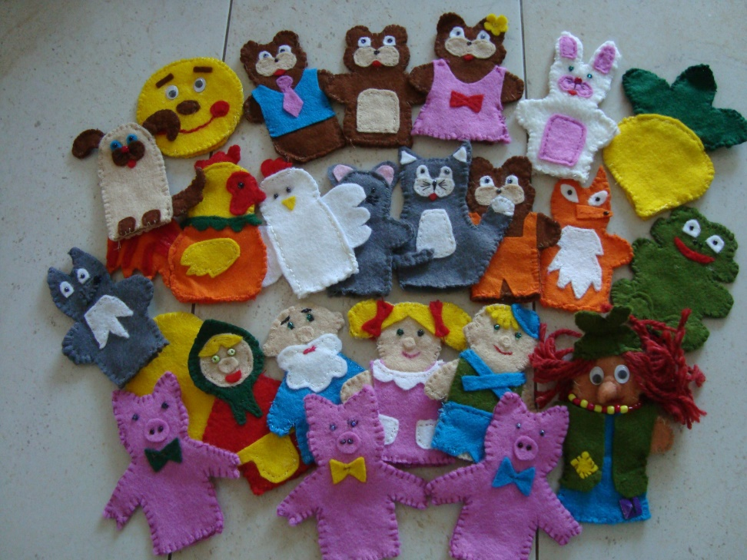
«Пальчиковый театр из фетра»

Slide 23
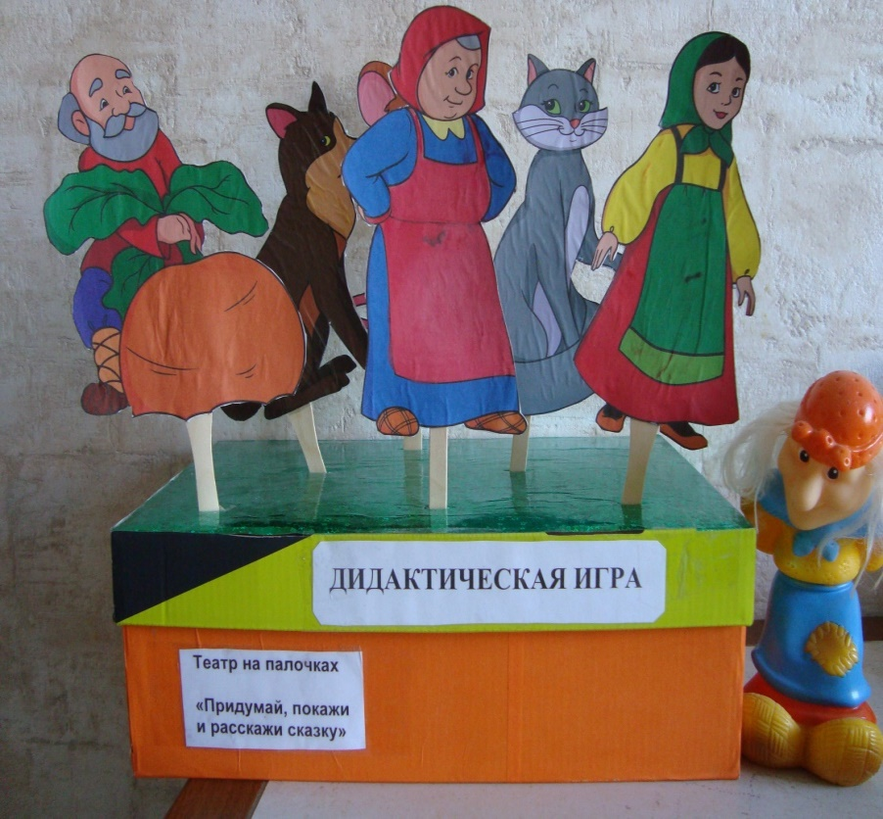
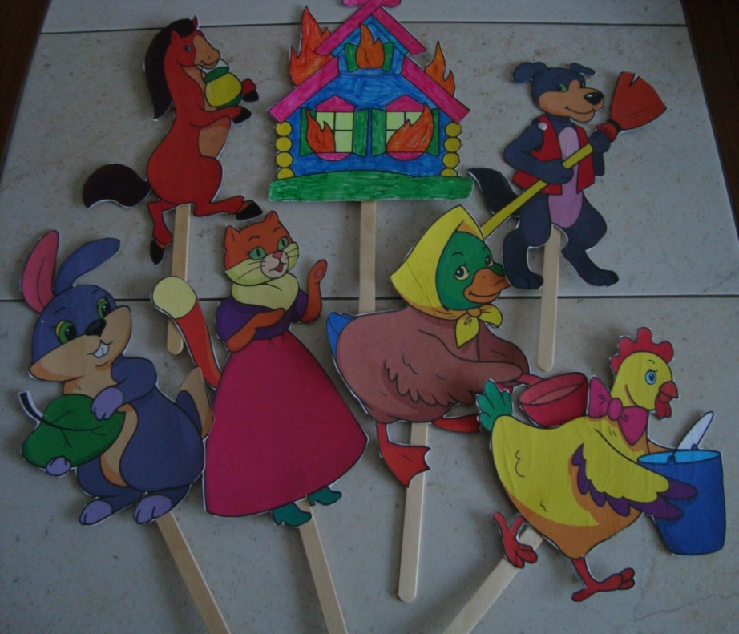
«Театр на палочках»

Slide 24
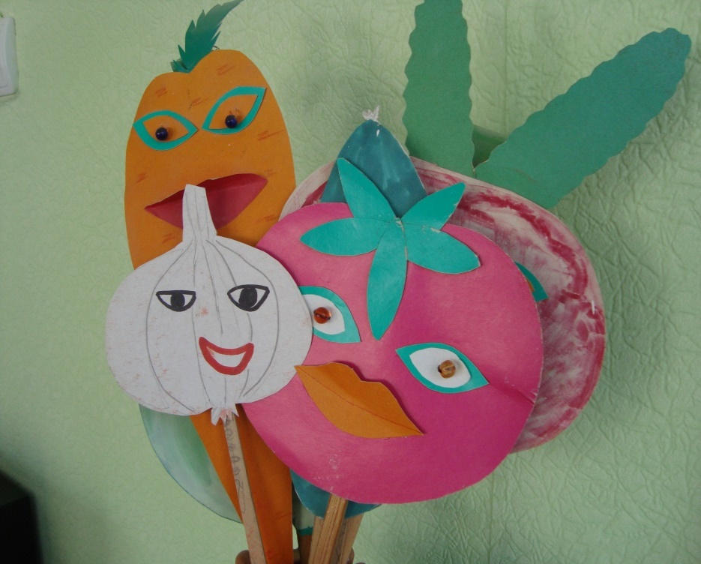
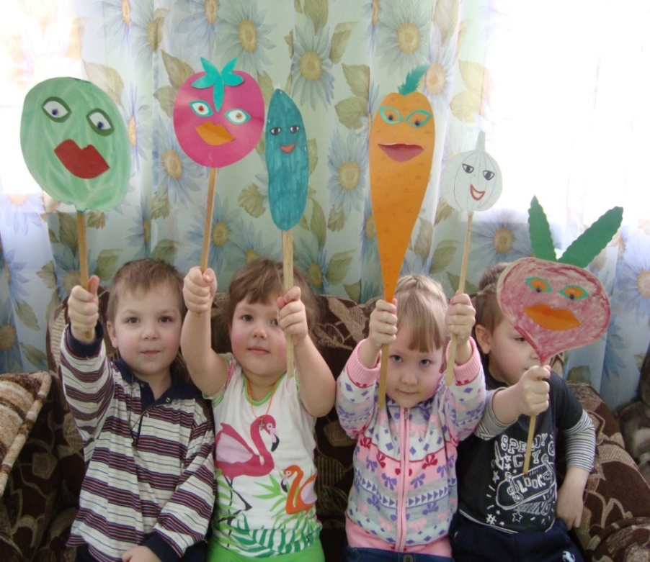
Театр «Спор овощей»

Slide 25
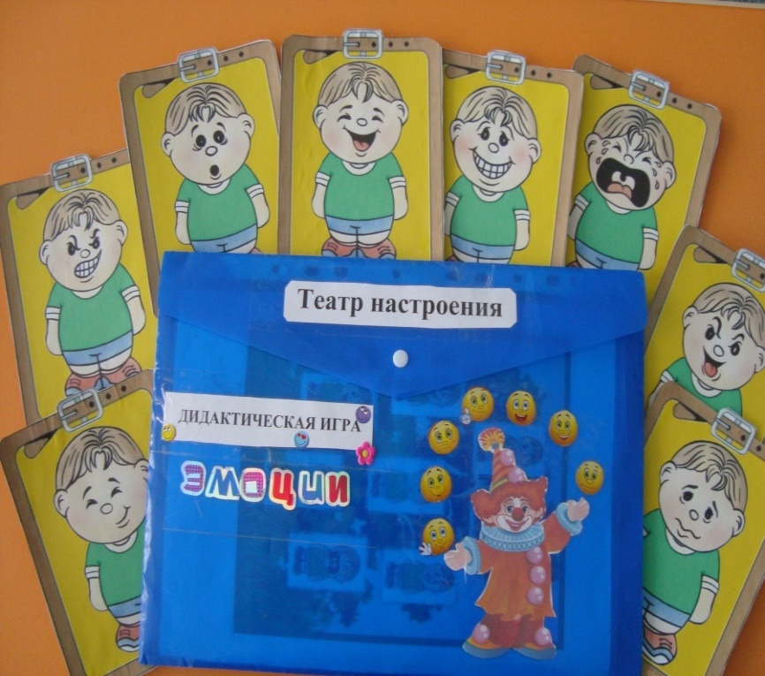
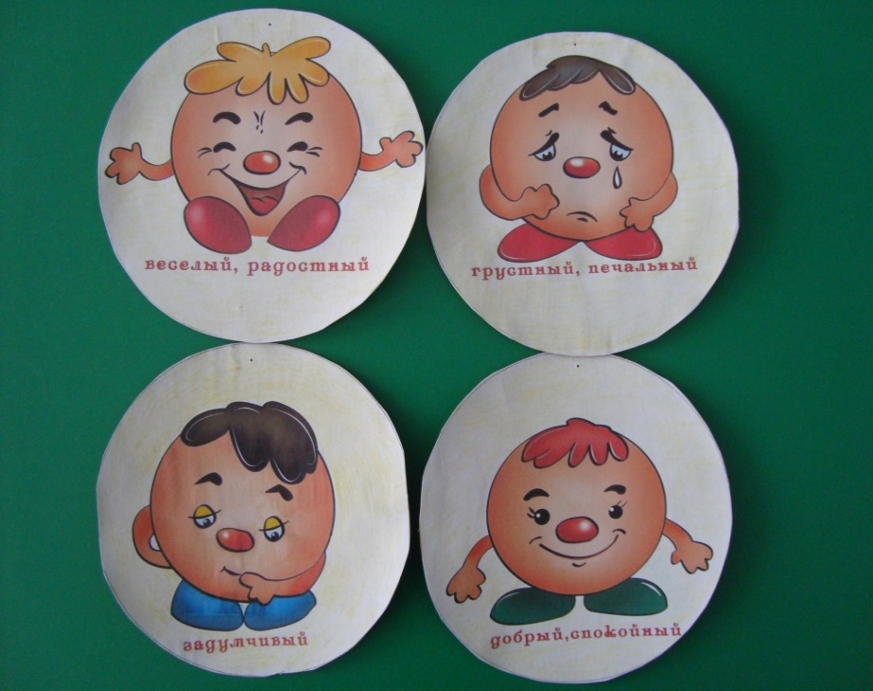
Д/и «Театр настроения»

Slide 26
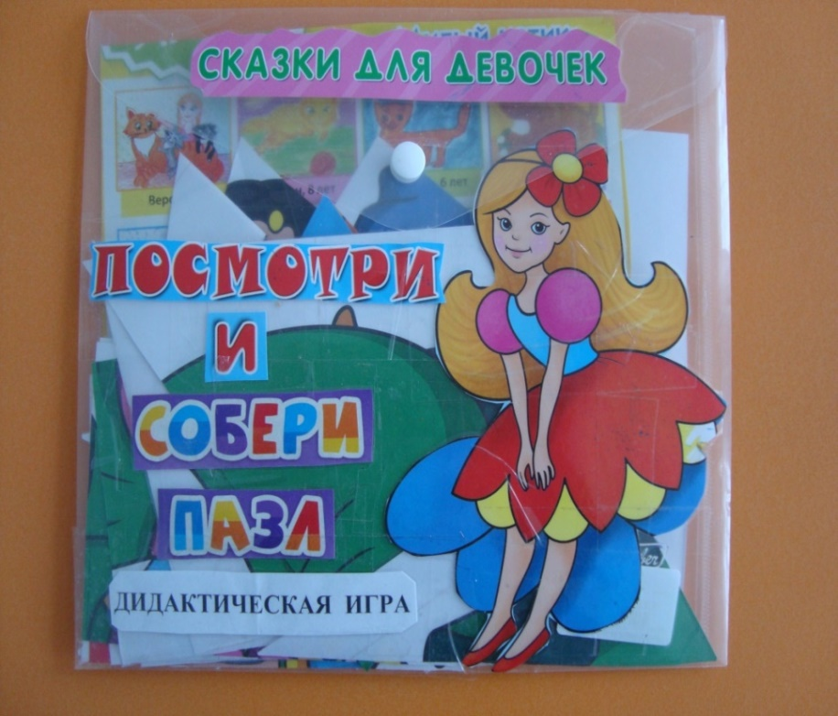
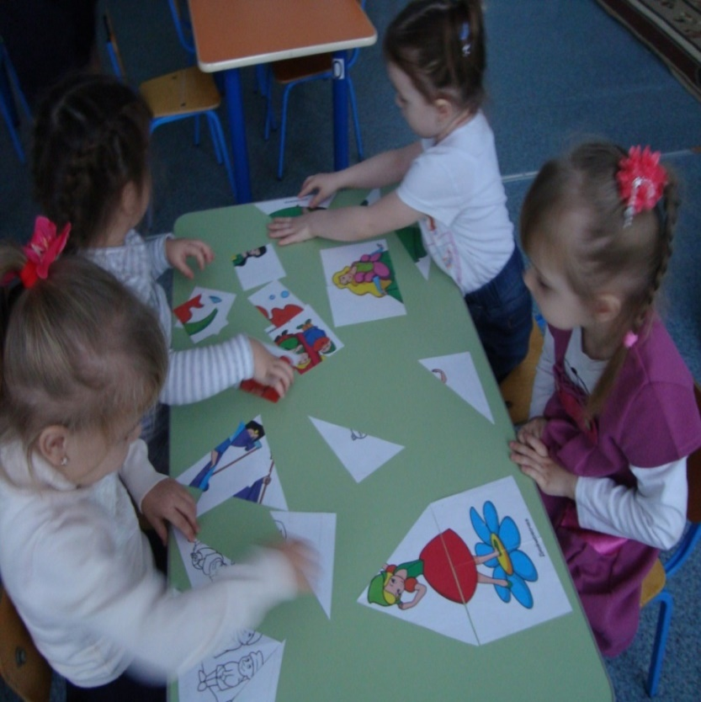
Д/и «Собери сказочного героя» сказки для девочек

Slide 27
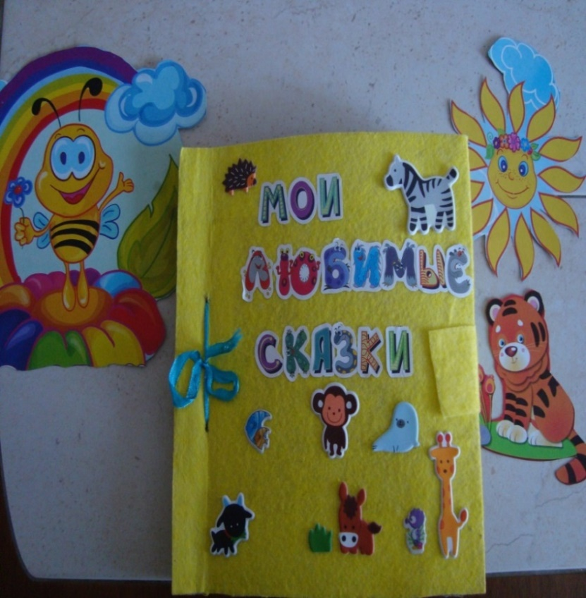
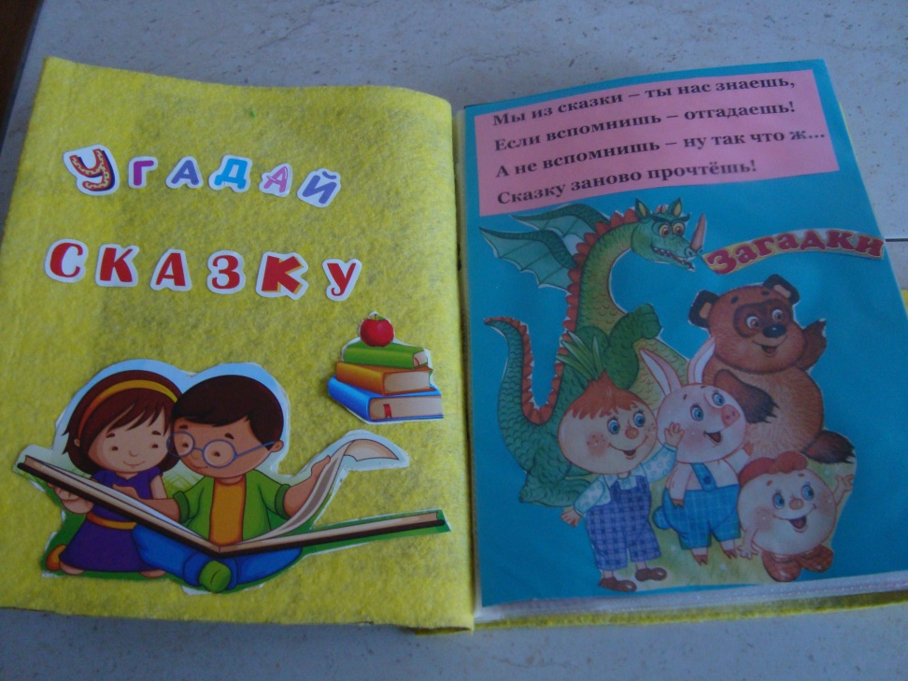
Книжка - малышка

Slide 28
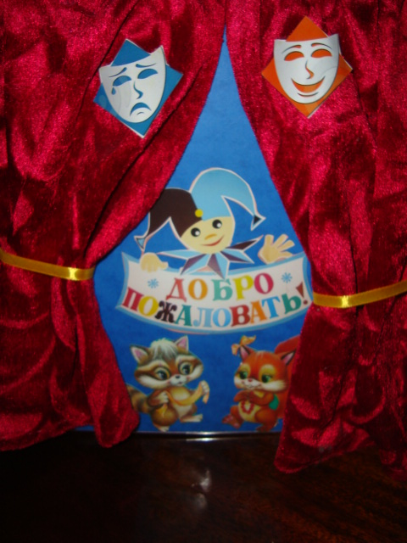
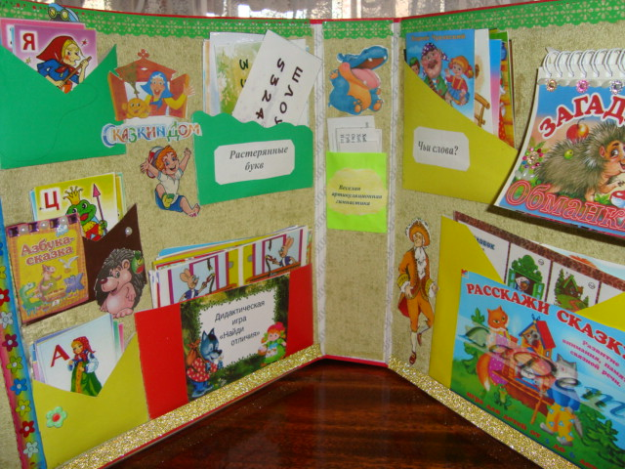
Лэпбук «Волшебный мир театра»

Slide 29
Игра- драматизация
Ни один другой вид театрализованной деятельности так не способствует
развитию артистизма,
выразительности движений и речи,
как игра-драматизация. Самый «разговорный» вид театрализованной деятельности.

Slide 30
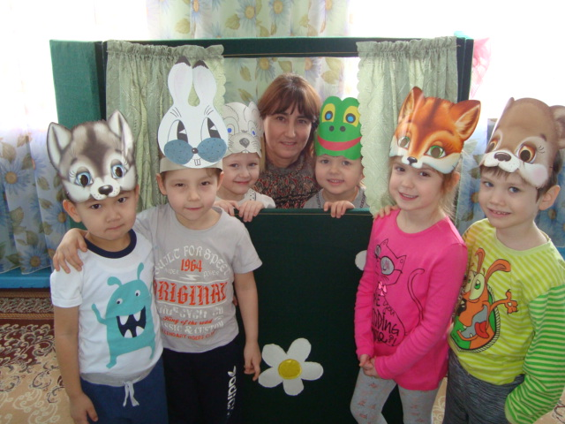
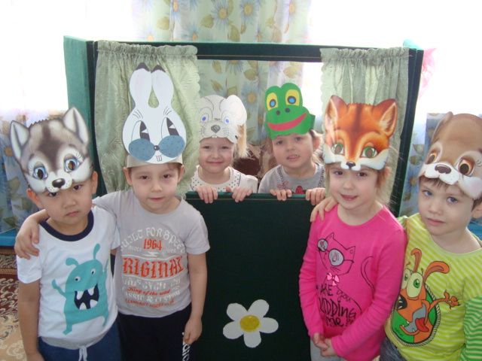
Сказка «Теремок»

Slide 31
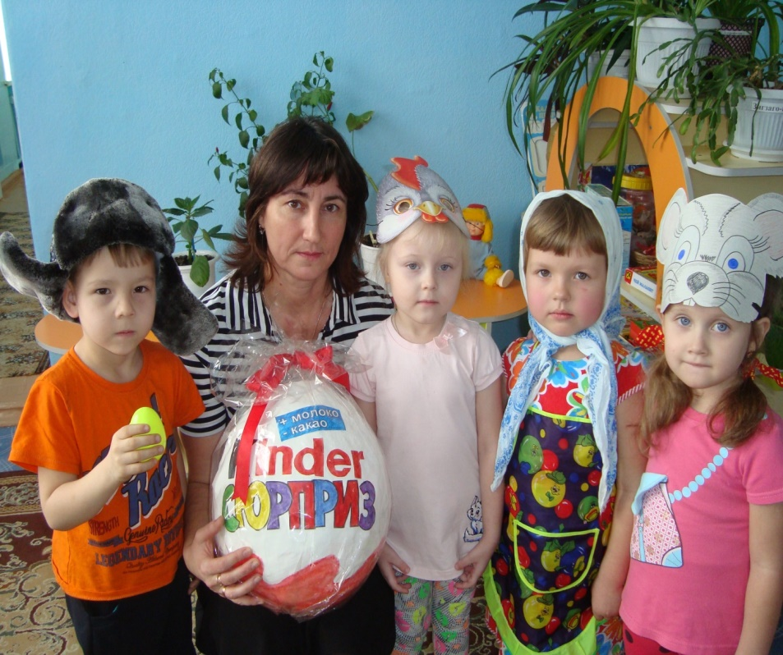
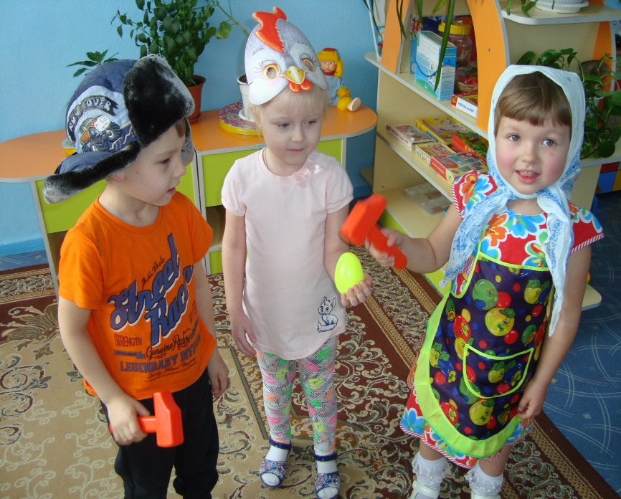
Сказка «Курочка ряба»

Slide 32
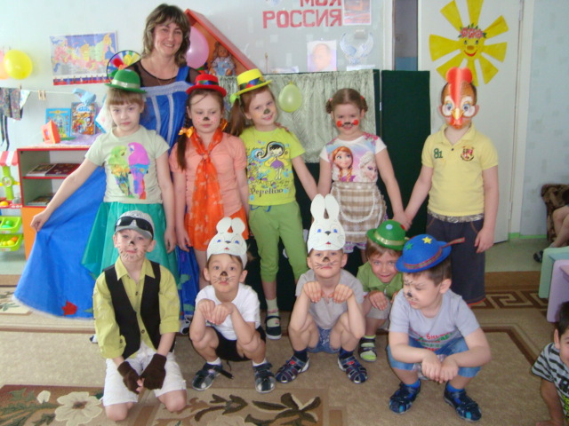
Сказка «Теремок на новый лад»

Slide 33

Сказка «Три поросенка»

Slide 34


Сценка «Пикничок»

Slide 35
Результаты:
1. Повысился уровень речевой деятельности детей. 2. Обогатился и расширился словарный запас детей. 3. Сформировалась способность сравнивать и объединять предметы по признакам. 4. Начала совершенствоваться звуковая культура речи детей. 5. Многие дети стали отвечать краткими и развернутыми предложениями. 6. В своей речи дети все чаще стали использовать простые формы монологической и диалогической речи. 7. У родителей проявился повышенный интерес к речи детей.

Slide 36
«Театр – это волшебный мир, в котором ребенок радуется, играя, а играя, познает окружающее…» О.П.Радынова
Влияние театрализованной деятельности на развитие речи детей неоспоримо. С помощью этих игр можно решать практически все задачи программы развития речи и наряду с основными методами и приемами речевого развития детей можно и нужно использовать этот богатейший материал словесного творчества народа. Таким образом, работа по развитию речи с использованием театрализованных игр, позволяет детям к концу дошкольного периода не только научиться играть и совершенствовать речь, но и значительно расширить знания дошкольника об окружающем мире. Стимулирующим фактором для меня является интерес детей к играм, т.е. дети часто просят поиграть в понравившуюся им игру.

Slide 37

Спасибо за внимание! Спасибо за внимание!

